Slide 1
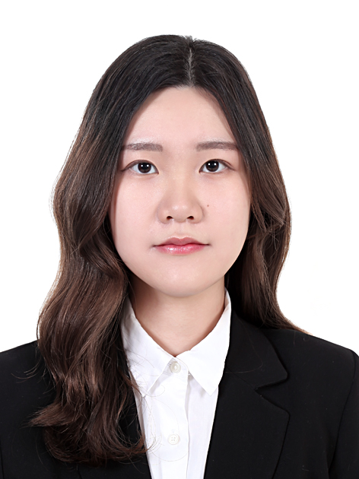
BASIC INFO
Birth | 2000.10.28 / 23세
Email | minwjd1028@g.skku.edu
Phone | 010-2420-4161
MBTI | ISTJ
박민정

Slide 2
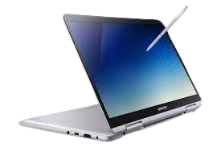
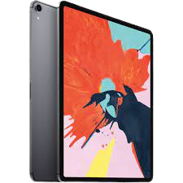
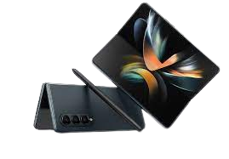
DEVICE
Notebook
Tablet
Phone
삼성 노트북 펜 S
Intel(R) Core(TM) i7-8550U
1.80GHz
아이패드 프로 3세대
12.9인치
갤럭시 Z폴드4

Slide 3

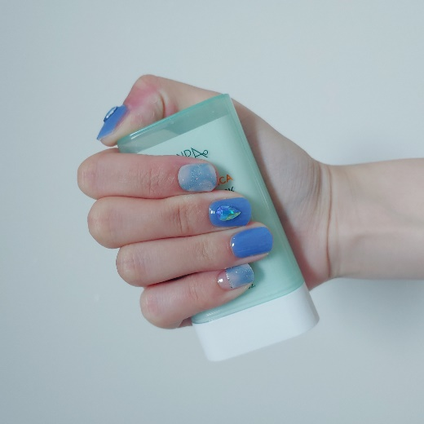
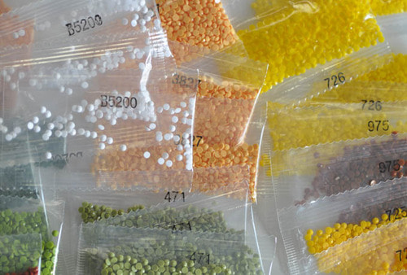
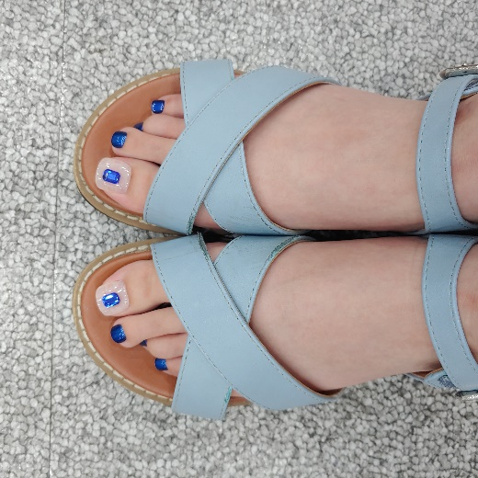
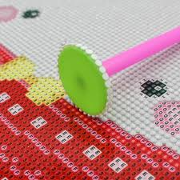
HOBBY
네일 & 페디
보석 십자수

